Slide 1
KIRSAL ALTYAPI VE ÇEVRE
8. HAFTA
DOÇ.DR. HAVVA EYLEM POLAT

Slide 2
3.3.1. İşletme Avlu yerİNİN SEÇİMİ
İdeal koşullar altında, işletme avlu yeri seçiminde daha önce belirtilen ilkelerden sapmadan, göz önünde bulundurulacak temel etmenler; yol durumu, su ve elektrik ihtiyacı, topoğrafik yapı, toprak niteliği ve arsa yeterliliği, yön ve görünüm, hakim rüzgarlar ve drenaj durumudur.
Halen yerleşik olan veya yeniden planlanmış toplu yerleşmelerde işletme avlusunun yer seçimi söz konusu olamaz. Çünkü her iki halde de işletme avlusu önceden tayin edilmiş arsalar içerisindedir. Ancak bu yerleşmelerin genişlemeleri halinde yeni tahsis edilecek alanın seçiminde eğer şartlar uygunsa köy iskan alanı seçimindeki ilkeler uygulanır.

Slide 3
Dağınık yerleşmelerde ise iki durum söz konusudur. İlki halen yerleşik bir yapılanmada çiftçi isteği olmadığı sürece yeni bir yerin seçimi söz konusu olamaz. Yapılacak olan şartların izin verdiği ölçüde, mevcudun iyileştirilmesi olacaktır. Buna örnek olarak Karadeniz bölgesinin dağınık yerleşmeleri olabilir. İkinci durum ise yeni bir yerleşme düzeninin oluşturulması veya çiftçinin arzusuna bağlı olarak yeni bir yapılanma söz konusu olduğu durumlarda, işletme avlu yeri seçimi köy iskan alanı seçimindeki ilkelere göre yapılır.

Slide 4
3.3.2. İşletme Avlu planININ HAZIRLANMASI
İşletme avlusunun yeri seçildikten sonra, inşaata başlamadan önce, planlamaya etkili bütün etkenler göz önünde bulundurularak kağıt üzerinde işletme avlusunun tam bir planı (durum planı) hazırlanmalıdır. Dikkatlice düzenlenmiş bir işletme avlu planı tüm faaliyetlerin işlevsel olarak yerine getirilmesine imkan verecek bir yapı konum düzenine sahiptir. Aynı zamanında bu alanın çevreyi toz, kötü koku ve gürültüden koruyacak bir nitelikte olması gerekir.
Böyle bir planın, avlu ve binaların gelecekteki ihtiyaçları karşılayıp karşılamayacağı hakkında bir fikir vermesi gerekir.

Slide 5
İşletme avlu planlamasına geçilmeden önce işletmeye tahsis edilen alanın yapı cinslerine göre alt alanlara ayrılması gerekliliğinin bilinmesinde yarar vardır. Buna göre hangi alt alanlarda hangi yapıların yer alabileceği Şekil 4.3’te gösterilmiştir. Alan planlaması yararlı bir adım olup işletme avlu planlamasında büyük bir etkinliğe sahiptir. İşletme avlusu 10-30 m aralıklarla alt alanlara ayrılır. Bu alanların özellikleri ise şu şekildedir;
  Alan I: İşletme konutunun bulunduğu alan olup, toz, koku, sinek vb.den muhafaza edilmiş olması gerekir.
  Alan II: Temiz, kuru, sessiz faaliyetlerin geçtiği alandır. Tamirhane ve küçük depolar burada konumlandırılır.
  Alan III: Hububat deposu, yem deposu, küçük hayvan barınakları bu bölgede yer alır.
  Alan IV: Büyük hayvan barınaklarının yer aldığı bölgedir.

Slide 6
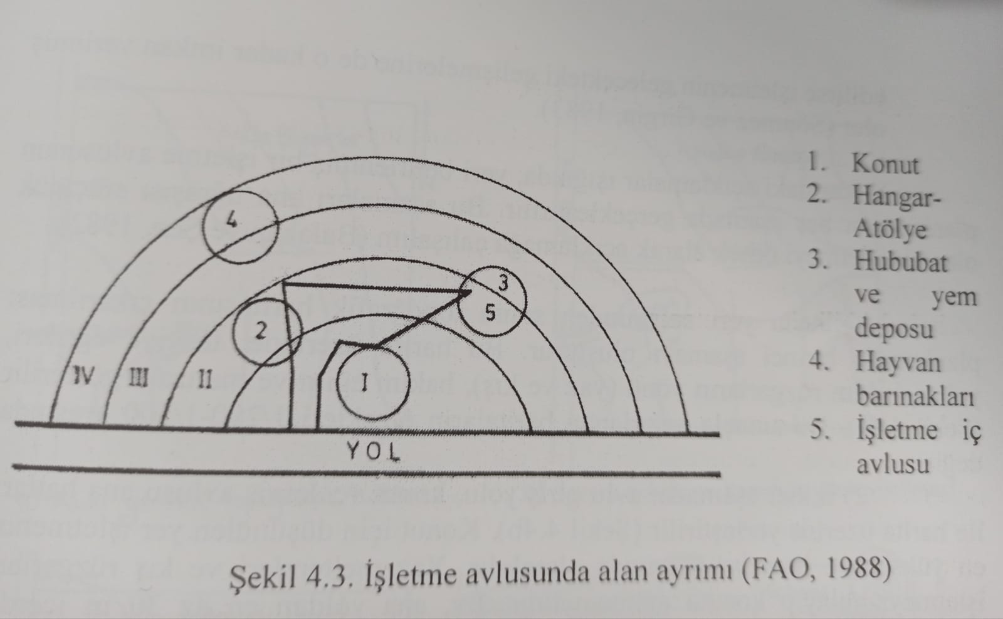

Slide 7
Genel kural olarak, tarım işletmesi merkezine ayrılacak olan arsanın büyüklüğü konusunda ise şunlar söylenebilir:
  Halen yerleşik olan geleneksel toplu yerleşmelerde mevcut büyüklük esas alınır. Eğer arsa büyüklüğü yeterli değilse ve arsayı büyütme imkanı varsa avlu büyülüğü standartlara yaklaştırılmaya çalışılır. Planlı toplu köylerde ise iskan alanının büyüklüğüne bağlı olarak her işletme tahsis edilecek alanın en az 600 m2 olması gerekir. Ancak mümkün olmayan hallerde 400 m2’ye kadar indirilir lakin bu durumun sıkışık bir yapılanmaya neden olacağı ve gelecekte topluluğun büyümesi sürecinde de sorun çıkartacağını unutmamak gerekir.

Slide 8
  İster toplu ister dağının yerleşimlerde olsun her işletmeye en az 1-2.5 da büyüklüğünde arsa tahsis edilmelidir. Ne kadar büyük arsa tahsis edilirse gelecekteki gelişmelerine de o kadar imkan verilmiş olur (Sönmez ve Girgin 1983).
Bu açıklamalar ışığında yeri belirlenmiş bir işletme avlusunun planlaması 5 aşamada gerçekleştirilir. Bu aşamaları ana uğraşısı sütçülük olan bir işletmeyi örnek alarak açıklayalım (Balaban ve Şen 1982).

Slide 9
Avlu yeri seçiminden sonra topoğrafik haritasının çıkarılması planlamada birinci aşamayı oluşturur. Bu harita üzerinde, tesviye eğrileri, yollar, hakim rüzgarların yönü ( yaz ve kış ), hakim eğim ve manzara gösterilir ( Şekil 4.4a). Bu amaçla hazırlanan haritaların ölçekleri 1/200-1/500 arasında değişir.
İkinci aşamada, avlu giriş yolu, konut ve servis avlusu ana hatları ile harita üzerine yerleştirilir. (Şekil 4.4b). Konut için düşünülen yer işletmenin en yüksek ve havadar kısmında olmalıdır. Yaz meltemleri ve kış rüzgarları işletmelerin üzerinden konuta gelmemelidir. Ev anayoldan en az 30 m içeride olmalıdır. Eğer anayolda ulaşım çok yoğun, gürültülü veya yol çok tozlu ise bu mesafe 50-60 m ‘ye kadar çıkabilir. Konutun oturma odasından ve mutfaktan yollar, işletme avlusunun girişi ve bütün hayvan barınakları görülebilmelidir.

Slide 10
İşletmenin tipine göre belli başlı servis yapıları, konutla olan ilişkileri de dikkate alınarak avlu etrafına yerleştirilir (Şekil 4.4c). Tarım işletmelerinde hayvan barınakları en önemli servis binalarıdır. Hayvan barınaklarının hemen yanında yeşil yem gereksinimi için silo veya hiç olmazsa haftalık yem ihtiyaçlarını karşılayacak yem depoları olmalıdır. Koku, sinek ve gürültünün önlenmesi için hayvan barınakları konuttan en az 30-40 m uzakta yapılmalıdır. Yem depoları, yem taşımayı kolaylaştırmak için hayvan barınaklarına yakın olmalıdır. 15-20 m’lik bir açıklık, hem taşıma hem yangından korunma için yeterlidir.

Slide 11
Yemlemede ve yumurta toplamada verimliliği sağlamak için kümesler eve yakın yerleştirilmelidir. Tavuk kümeslerinin normal olarak konuttan 30 m uzaklıkta olmaları yeterlidir.
Koyun ağılları ve kasaplık hayvan sundurmaları da sürünün büyüklüğüne ve meraların yerine göre hayvan barınaklarına ayrılan sahada düşünülür. Ancak bunlar daha çok avlunun tarla yoluna yakın kısmına yerleştirilir.
Alet ve makine hangarları ahırların yakınına yapılabilirse de yangın tehlikesi ve gürültüye karşı bir önlem alarak, bu binaların hayvan barınaklarından en az 15 m uzakta olması önerilir.

Slide 12
Belli başlı işletme yapıları avluda yerleştirildikten sonra, diğer servis binalarının yerleri seçilir. Bu binalar içinde yer seçiminde randımanlı bir tertibin ilkelerine uyulur. Çiftlik avlusunda bina gruplarının, hayvan gezinme yerlerinin çevrelenmesinde çit ve padoklara gerek vardır.
Beşinci aşama avlunun nihai planlamasının tamamlanmasıdır (Şekil 4.4d). Binaların yerleri tespit edildikten sonra her bir bina ölçek dahilinde durum planı üzerine geçirilir. Avlunun bahçe, meyvelik, çitler, kapılar gibi eklentileri yerleştirilir. Eğer avluda ek yapay rüzgar siperine gereksinim duyulur ise bunlar yerleştirilir. Rüzgar siperleri farklı büyüklükteki birkaç sıra ağaçtan oluşur. Bunların yazlı kışlı işlevlerini yapabilmeleri için yaprak dökmeyen ağaçlara yer verilmelidir.Rüzgar siperlerinin genişlikleri hakim rüzgarların şiddet ve yönüne bağlıdır. Normal koşullarda 10-20 m genişlik yeterlidir.

Slide 13
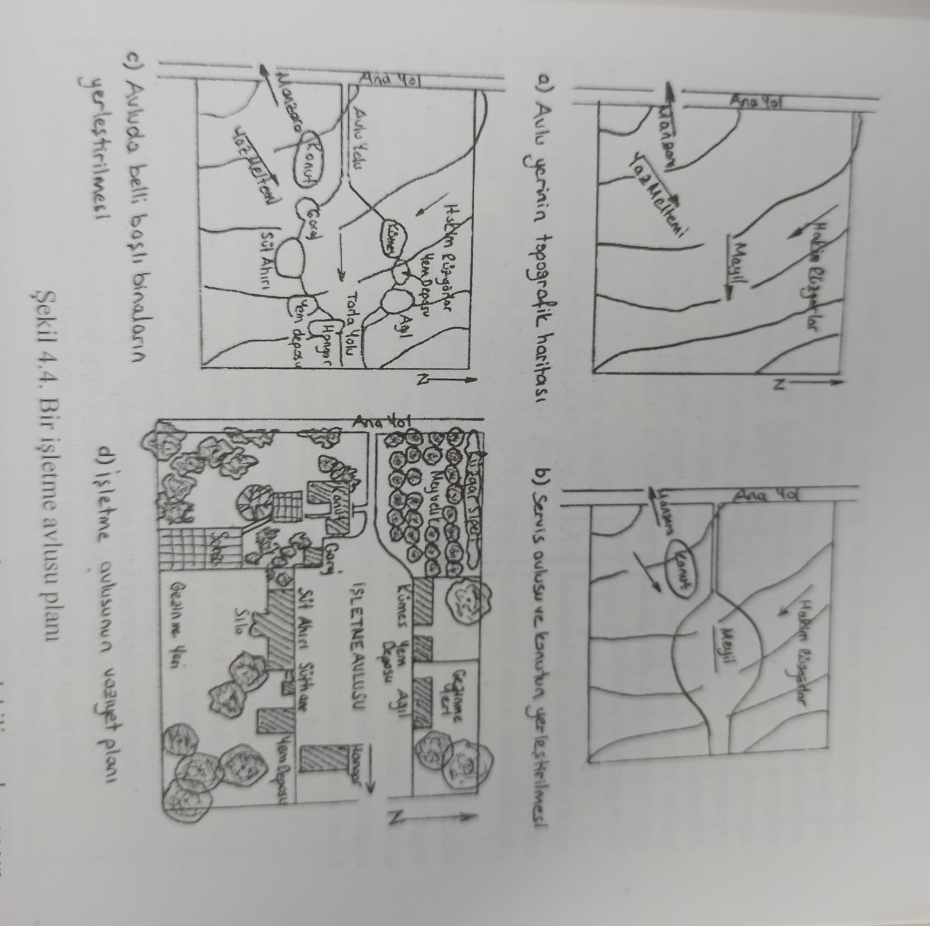

Slide 14
Aşamaları gözden geçirilen işletme merkezinin düzenlenmesi yumurta tavukçuluğu ile uğraşan tarım işletmelerine uygulanması ve bu işletmelerin yan yana dizilimi halinde yapılar arasındaki uzaklık ilişkileri önem kazanır ( Şekil 4.5). Hazırlanmış olan bu plan uygulamaya konulmadan önce önemli olan noktalar tekrar kontrol edilmelidir. Kontrol edilecek noktalar şöyle özetlenebilir:
    İşletme avlusu iyi bir yol üzerinde midir?
    Sosyal tesislere kolayca erişilebiliniyor mu?
    İşletme avlusundan tarlalara kolayca erişilebiliniyor mu?
    Avluda iyi bir drenaj sağlamış mıdır?
    Yeter ve uygun bir su kaynağı mevcut mudur?
    Hakim rüzgarlar kokuyu evden uzaklaştırabiliyor mu?

Slide 15
    Rüzgar siperleri tesis edilmiş midir?
    Yeşil sahalar ve bahçe için toprak koşulları uygun mudur?
    Yangın tehlikesine karşı binalara yeterli aralık verilmiş midir?
    Konut uygun yere yerleştirilmiş midir?
    En çok kullanılan yapılar eve en yakın olanlar mıdır?
    Binalara genişlemeleri için yeterli saha bırakılmış mıdır?

Slide 16
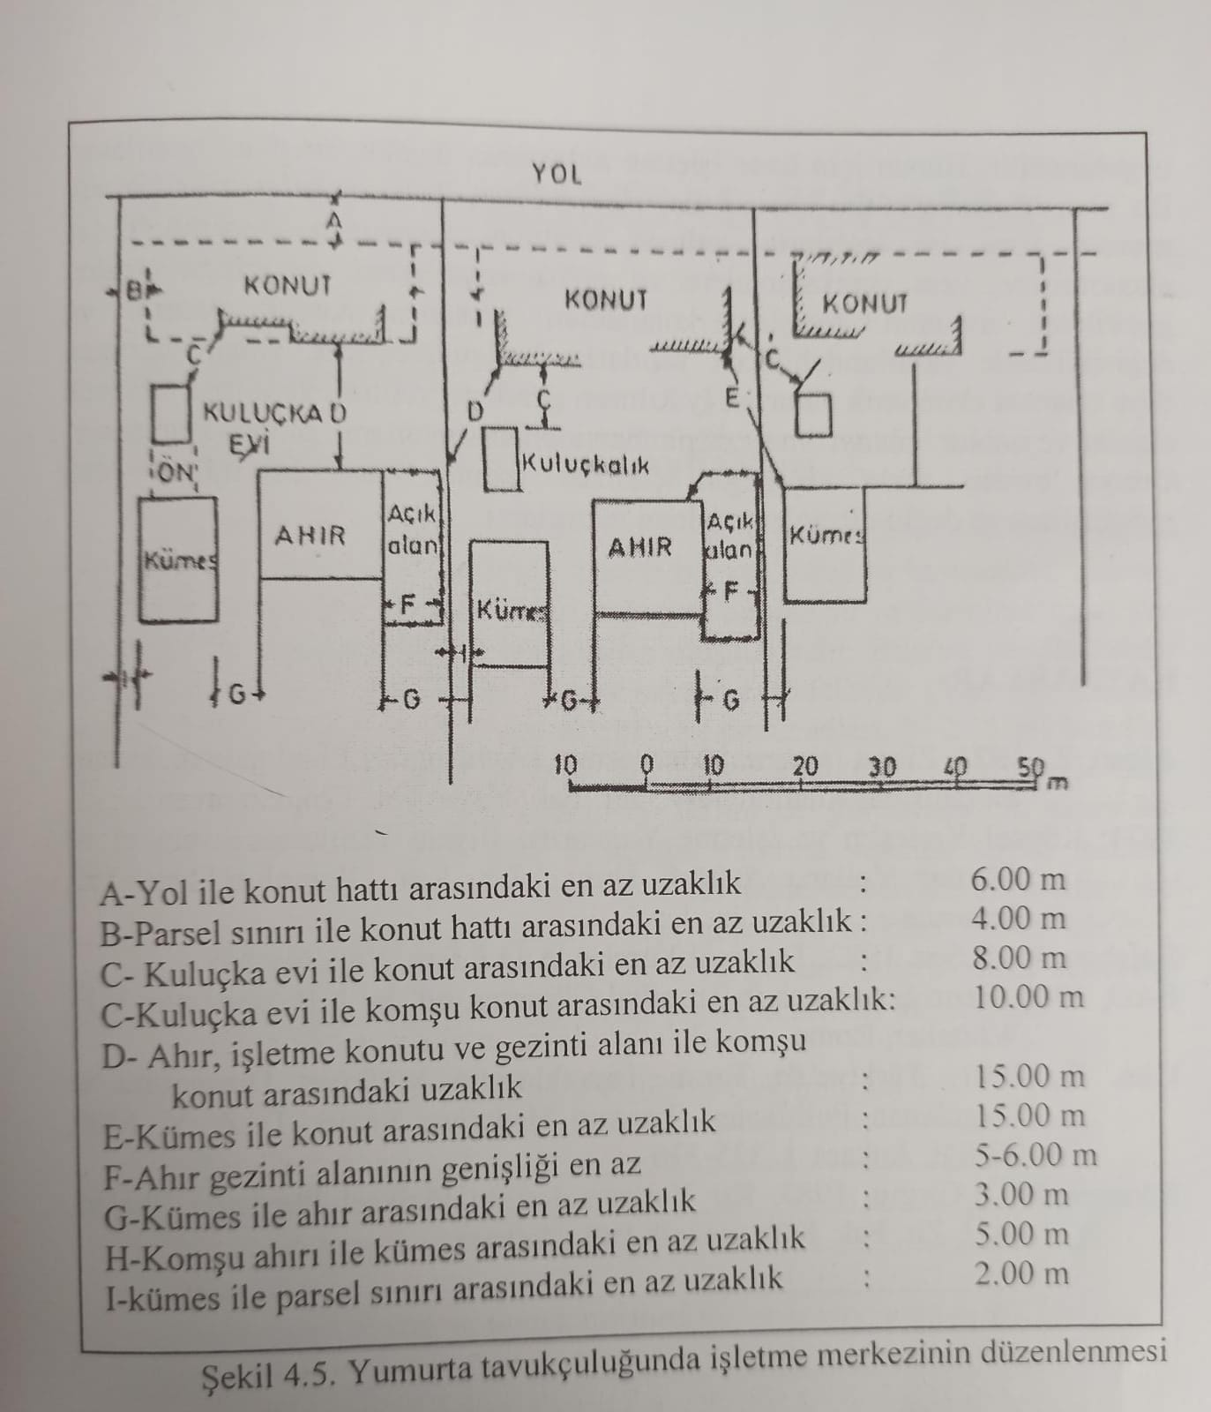

Slide 17
Kağıt üzerinde hazırlanan bu planın, tam olarak uygulanması seneler alabilir. Yeni kurulan işletmelerde hangi hangi yapılarak öncelik verileceği işletmenin şekline ve gereksinimlere bağlı ise de konut ve ana binalara öncelik verilmelidir.
Yukarıda aşama aşama verilmiş planlama yöntemi aslında yeni kurulacak işletme merkezleri için gereklidir. Ancak mevcut bir işletme merkezinin yeni gereksinimlere göre yeniden düzenlenmesinin gerektiği durumlarda da bu yöntem yapılacak bazı küçük değişiklerle başarıyla uygulanabilir.

Slide 18
Bunun için önce işletme avlusunun ölçekli bir planı hazırlanır. Bu plan üzerinde bütün ana yapılar ve yardımcı tesisler yerleştirilir. Sonra mevcut yapı ve tesislerin gelişen koşullar karşısında verimliliği, iş ekonomisine, yeni gereksinimlere ve sağlık koşullarına uygunluğu gözden geçirilerek avlunun genişleme olanakları saptanır. Küçük onarım ve değişiklerle yararlanılabilecek yapılarla, kullanılmayacak kadar yıpranan veya ekonomik onarımı olmayan yapılar, yeni inşa edilecek olanlar ve bunlar için ayrılması düşünülen alanlar saptanarak planda işaretlenir. Ortaya birden fazla seçeneğin çıkması halinde ise en uygun plan geliştirilinceye kadar düzenleme işlemi tekrar edilir.

